Slide 1

书香教师·朱特送你一本书
《深度学习：走向核心素养》
第二讲 什么是深度学习？
读 后 感
分享人：於剑
时间：2021年7月30日
常州市新北区朱俊名师工作室

Slide 2
一
深度学习是培养核心素养的重要途径
目 录
二
深度学习是触及学生心灵的教学
CONTENTS
三
深度学习是教师充分发挥主导作用的活动
四
深度学习的五个特征
五
深度学习的理论价值与实践意义

Slide 3
一、深度学习的概念界定
崔允漷：深度学习并不能自然发生，它需要促发条件。其中，先决条件是教师的自觉引导，此外，至少还依赖以下条件：第一，学生思考和操作的学习对象，必是经过教师精心设计、具有教学意图的结构化的教学材料；第二，教学过程必须有预先设计的方案，要在有限的时空下，有计划、有序地实现丰富而复杂的教学目的。笔者比较认同此观点。为了讨论的便利，笔者在此基础上，界定了深度学习的基本内涵：
深度学习是指学生基于教师预设的专业方案，经历有指导、有挑战、高投入、高认知的学习过程，并获得有意义的学习结果。
深度学习，指在教师引领下，学生围绕着具有挑战性的学习主题，全身心积极参与、体验成功、获得发展的有意义的学习过程。
在这个过程中，学生掌握学科的核心知识，理解学习的过程，把握学科的本质及思想方法，形成积极的内在学习动机、高级的社会性情感、积极的态度、正确的价值观、成为既具有独立性、批判性、创造性又有合作精神、基础扎实的优秀的学习者，成为未来社会历史实践的主人。

Slide 4
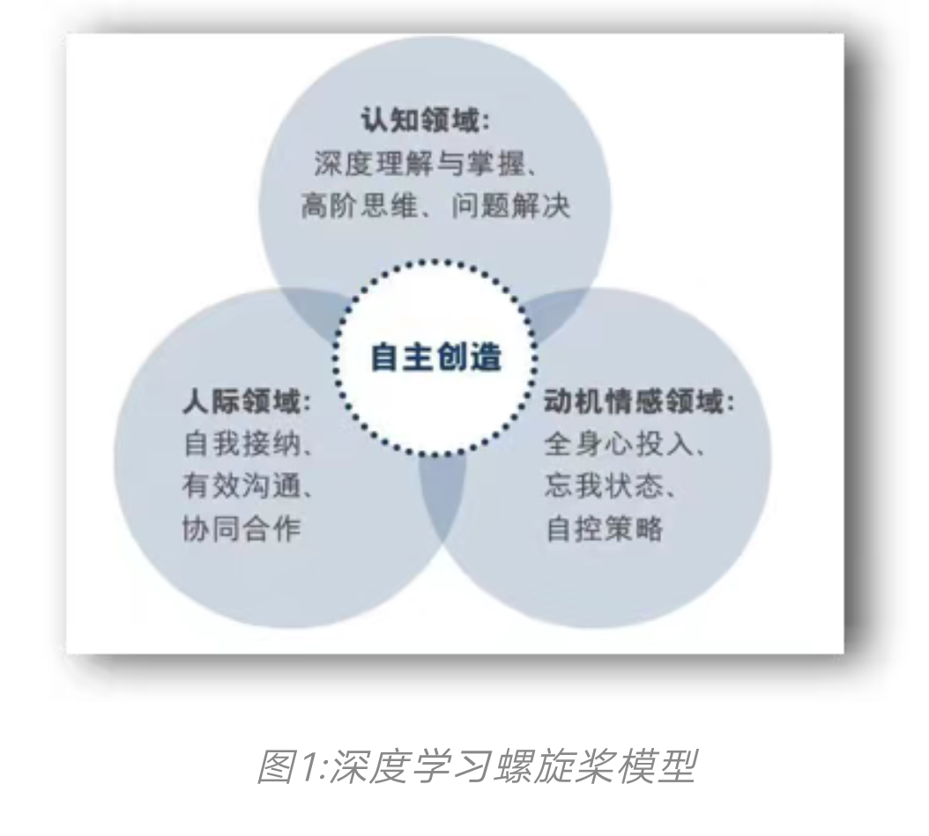
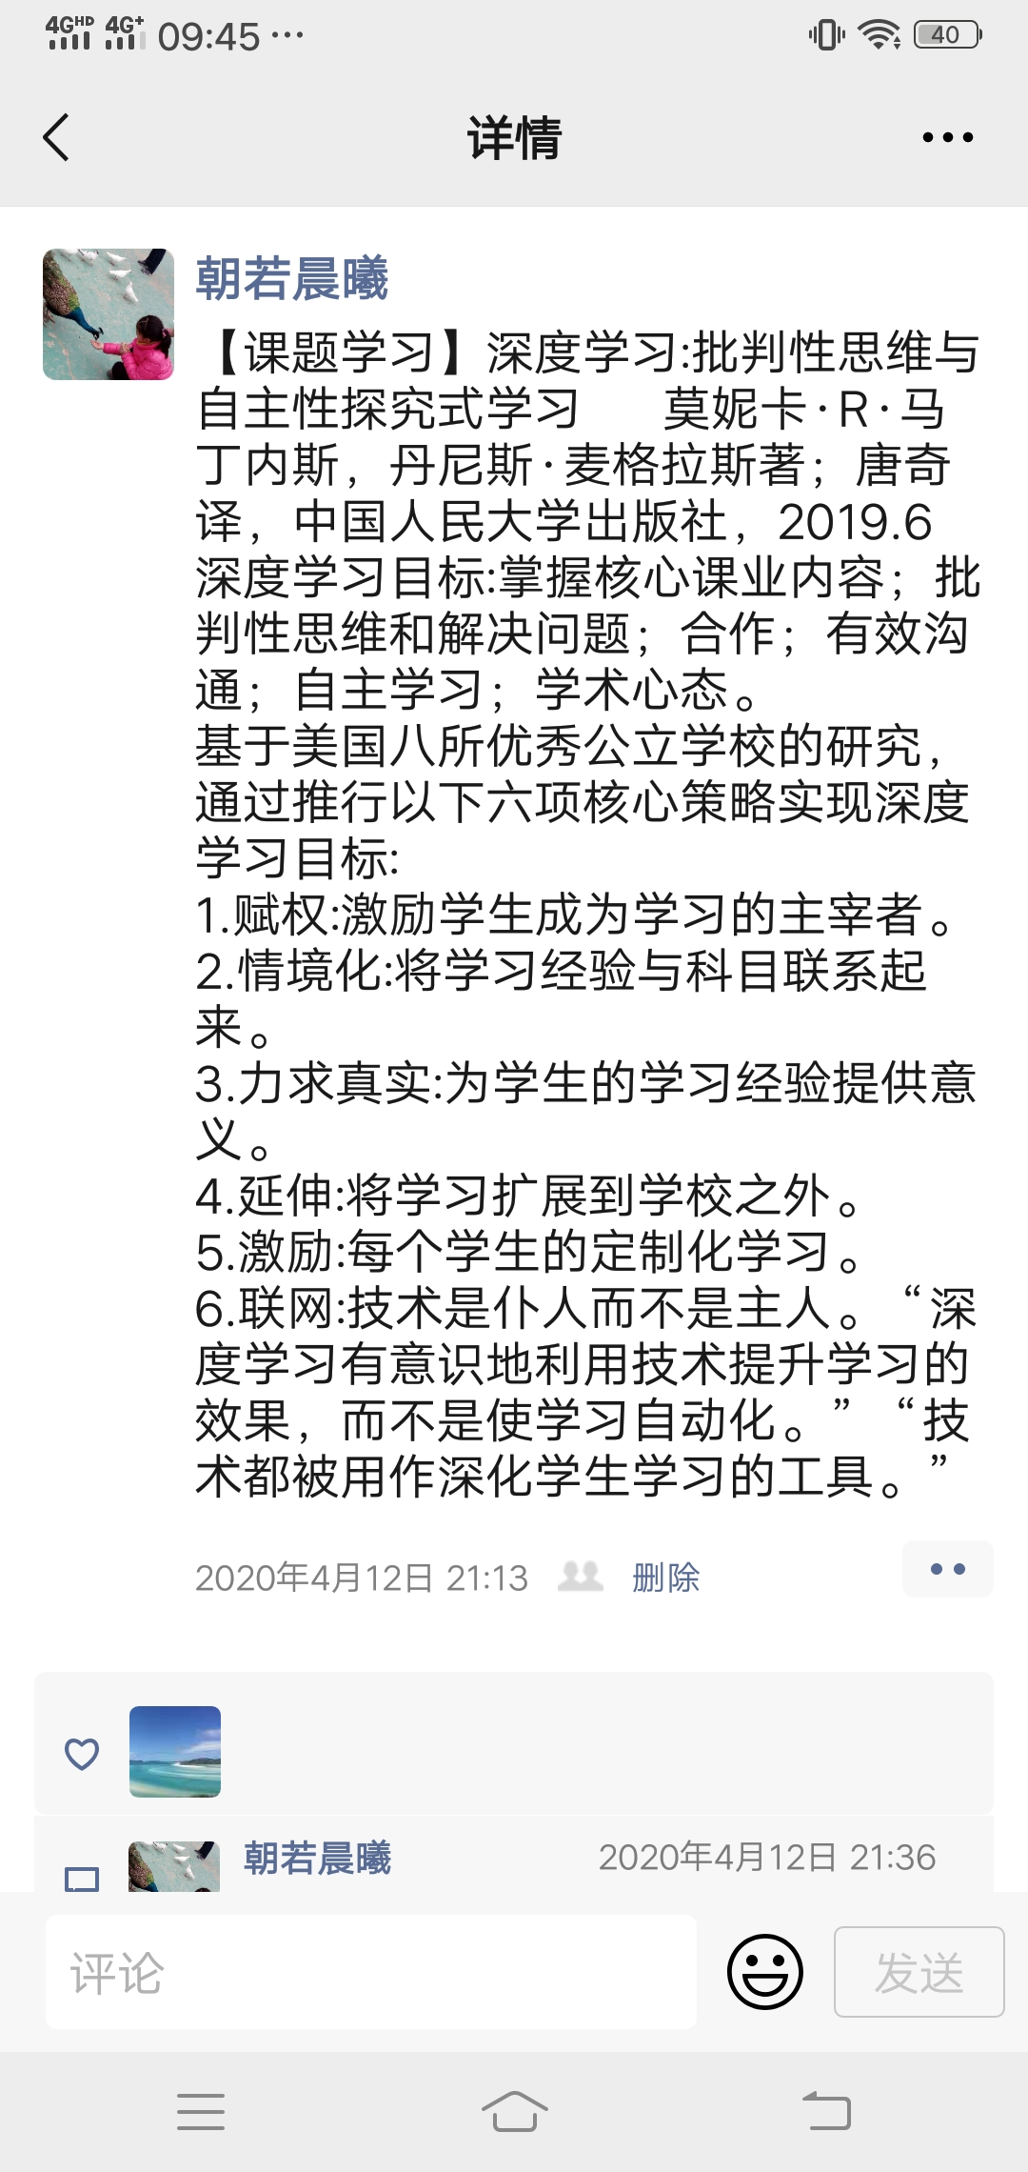
陈静静：

Slide 5
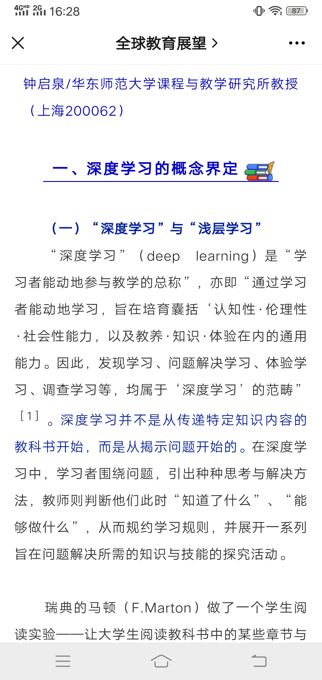
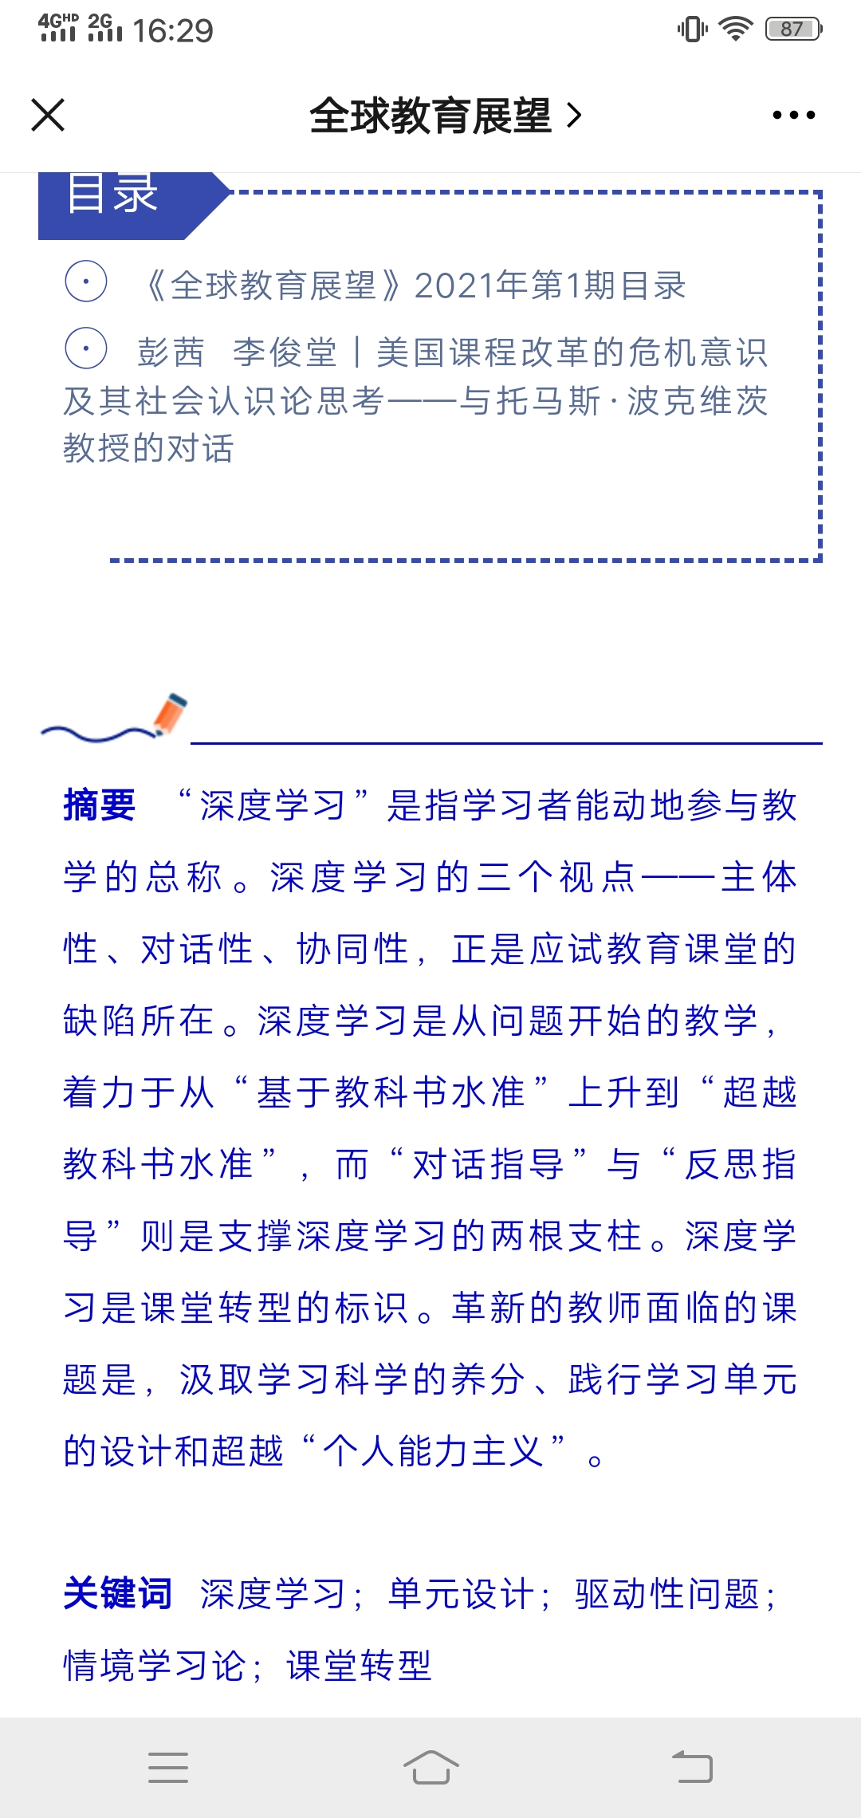
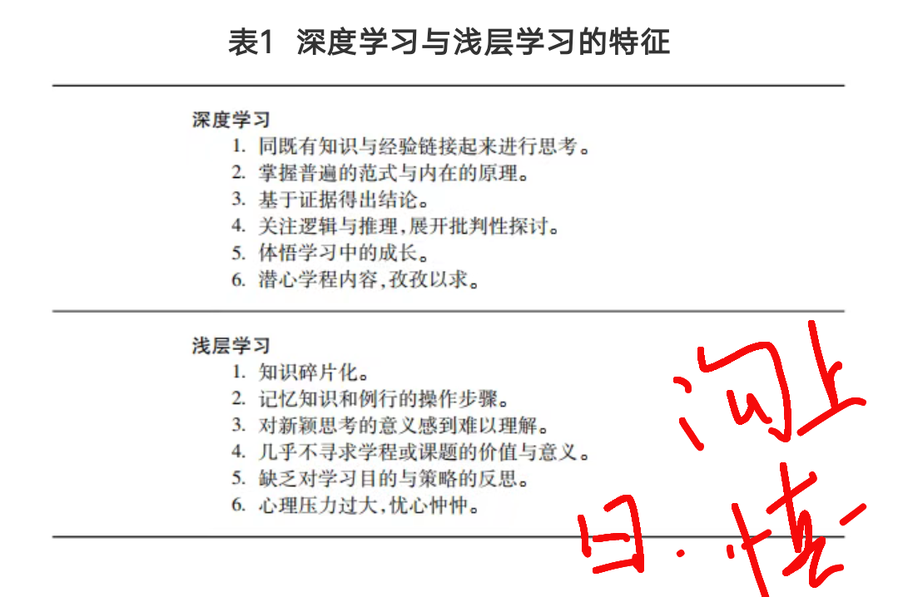

Slide 6
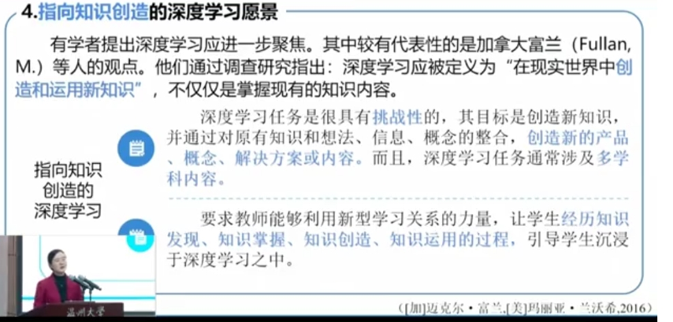

Slide 7
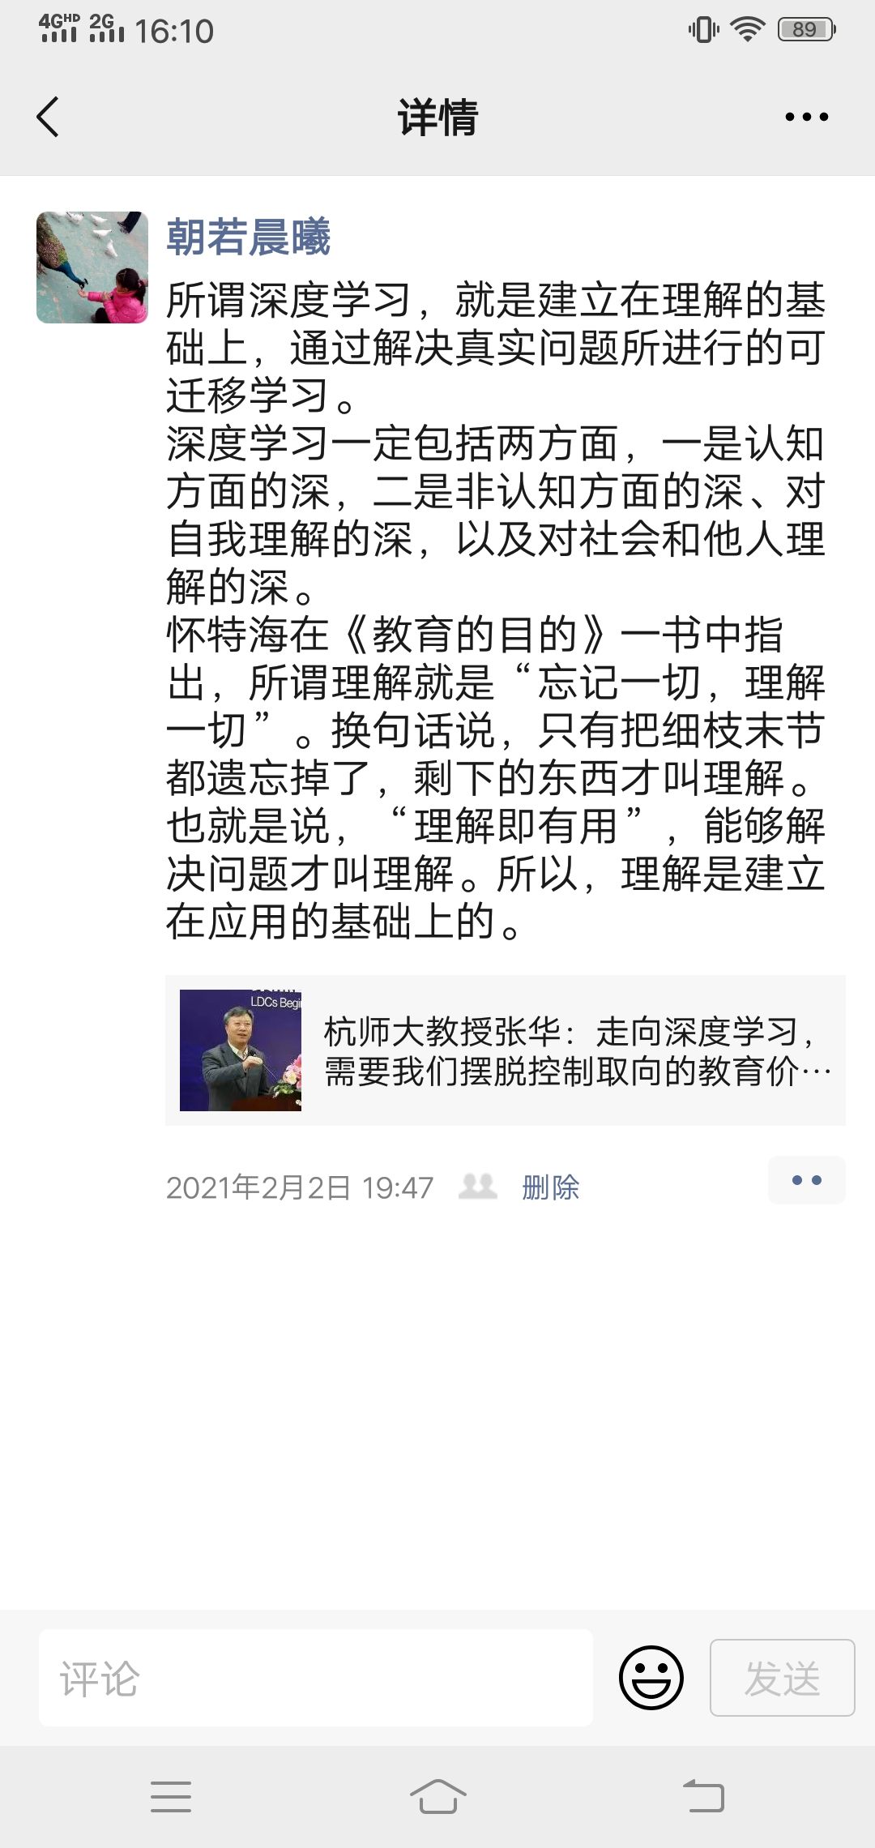
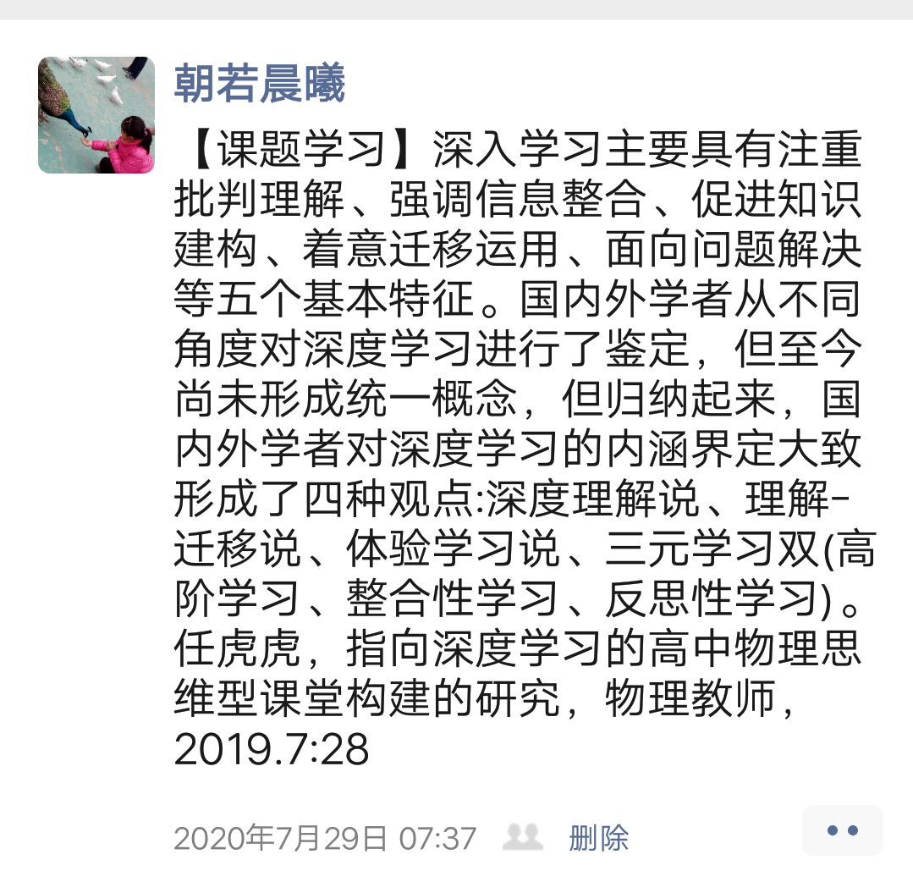

Slide 8

机器的“深度学习”
  2006年Hinton提出
持续
  卷积、循环神经网络
行动
自动驾驶、阿尔法狗、数据挖掘、计算机视觉、自然语言处理、生物特征识别、医学诊断、证券市场分析、DNA序列测序、搜索引擎、游戏和机器人领域。
学习
机器的深度学习三大驱动力，数据、算法、算力。

Slide 9


比较与分析
2、机器的深度学习无外乎经历信息输入（input），信息处理，再到信息输出（output)的过程。唯一不同，是对信息处理的要求作了提升， 能够按照处理者提出的要求进行处理，说到底，机器的深度学习仍然是人创造出来的一种运行程序。
1、机器开始具有学习反思能力，未来的青年、教师不应该更加提早训练深度学习能力？
对照之下几点反思
3、面对人工智能，人类只能学会充分认识并理解深度学习等新机器程序如何编制、调试、运用，无法再选择逃避或忽略。
4、教育中的深度学习，指向学生，指向人，指向有真实体验、情感、三观的人。因而，这种深度学习定然有机器的深度学习无法替代的层面：情感态度价值观教育。

Slide 10
我对深度学习的一些思考与反思
1、深度学习，关注学生的批判性思维、创造性思维、评价交流
批判，意味着学会识别区分观点或事实，能够反思学过的知识，经历过的事情，发现并提出问题；创造，意味着学会经受得住考验，茅塞顿开，推陈出新，体验创意的产生。评价交流，意味着学会相互合作沟通，向小伙伴学习。
2、深度学习，更多关注情感的体验、碰撞、共情、反思。
人的情感有许多相通相似的地方，然而不得不承认，差异依然显著。如，对事物的喜爱，小孩会表现出爱憎分明，大人会表现成熟理智；古人会表现固守成规，现代人会表现直白明确。
3、深度学习，强调更多的尊重、理解、表达。
教师对学生，没有尊重，无从谈教学；学生对教师，没有尊重，无从谈学习。
理解，永无止境。理解，可以跨越大海、跨越时空、还可以跨越人的心灵。
表达，需要以尊重与理解作为基础，表达的方式成千上万，适合对方的表达才是最好的。

Slide 11
2020.11.24 个人对深度学习的认识与理解
1.从民族层面讲，深度学习重在激发民族学习思考的热情，排除各种各样的学习困惑；
2.从公民层面看，深度学习提升适应社会所需要的各个学科关键能力，如显微操作技能，模型建构能力，实验探究设计能力等，提升适应社会发展的必备品格，树立正确的生物科学价值观；
3.从教学层面看，深度学习旨在深化课程设计与落实，改革教师传统的以知识传授为重点的教学模式，转向以学科育人为教学落脚点；
4.从学生层面看，深度学习重在改变“虚假学习”，走向真实学习；改变“浅层学习”，走向“高阶思维”。

Slide 12
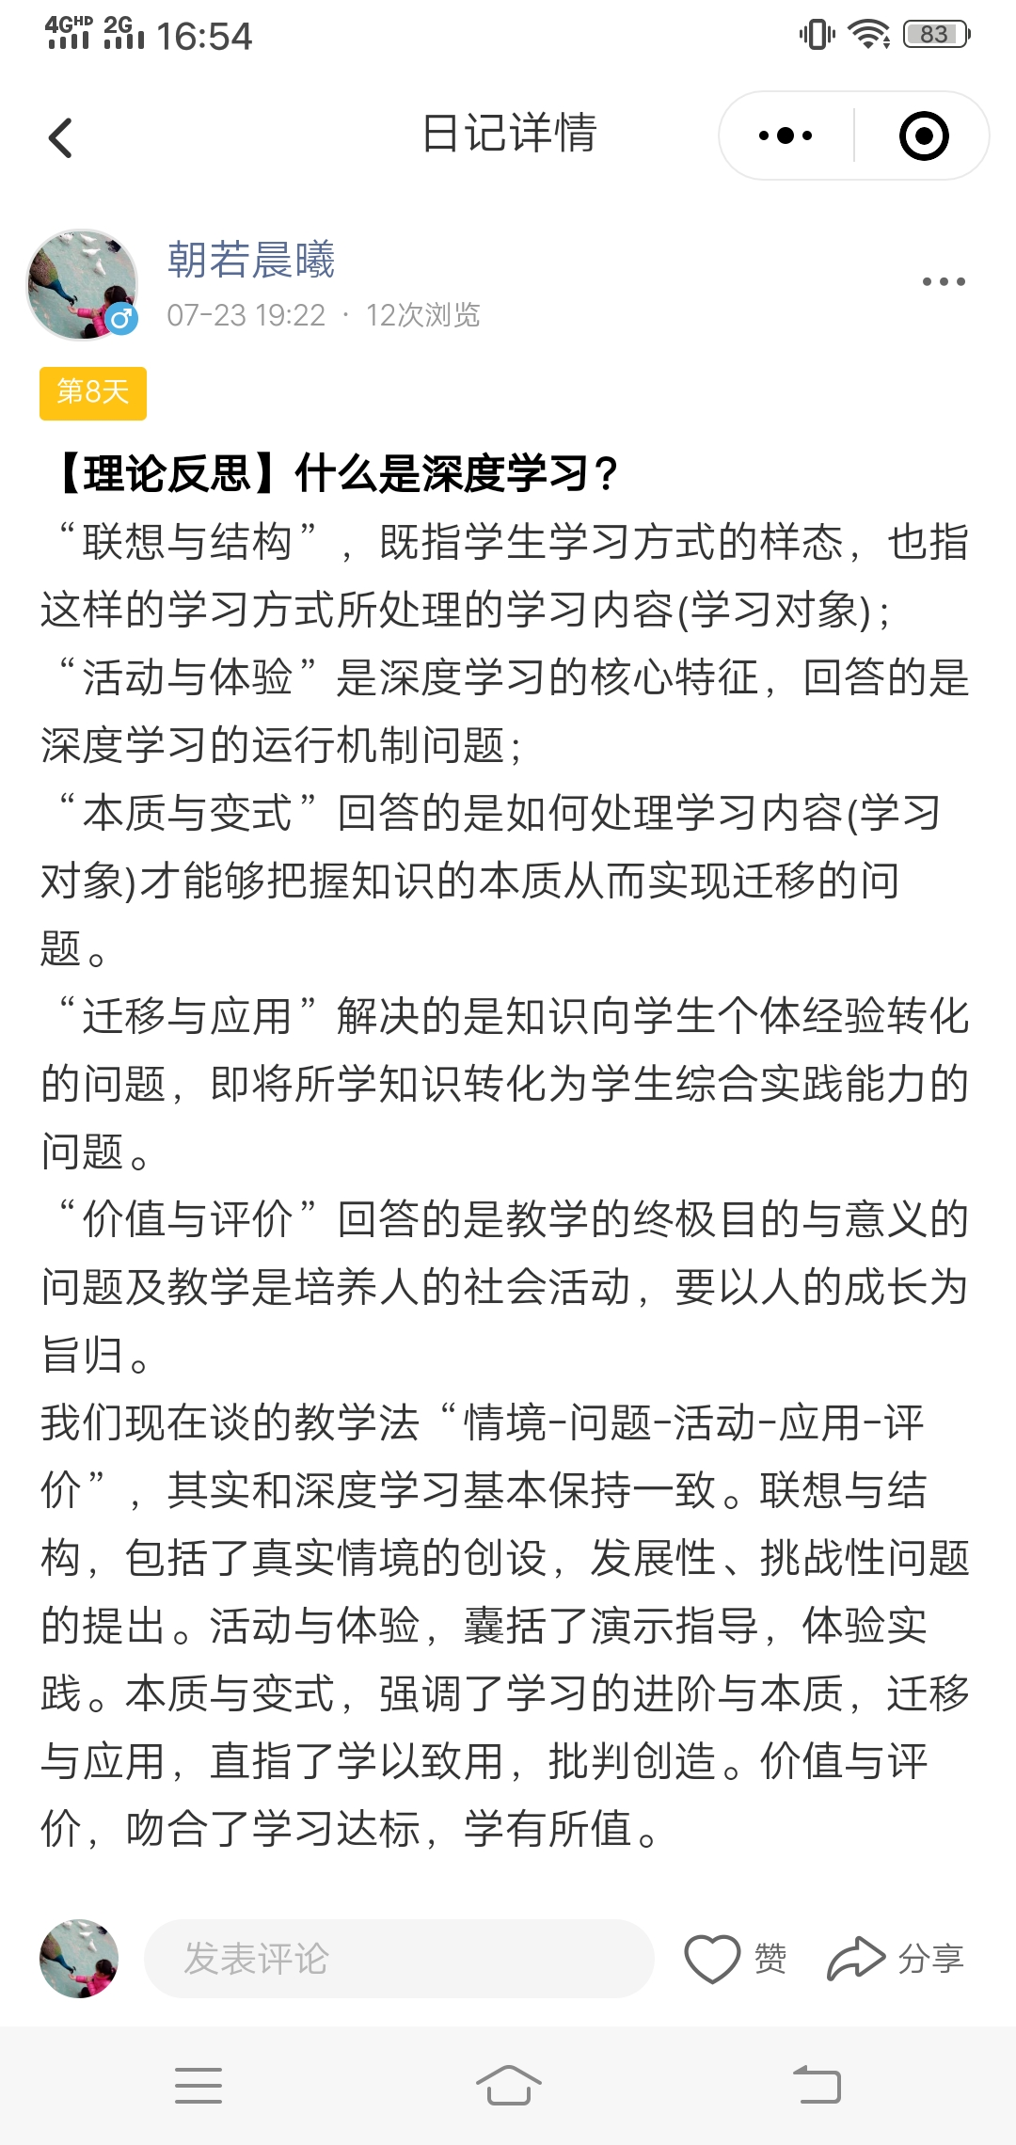
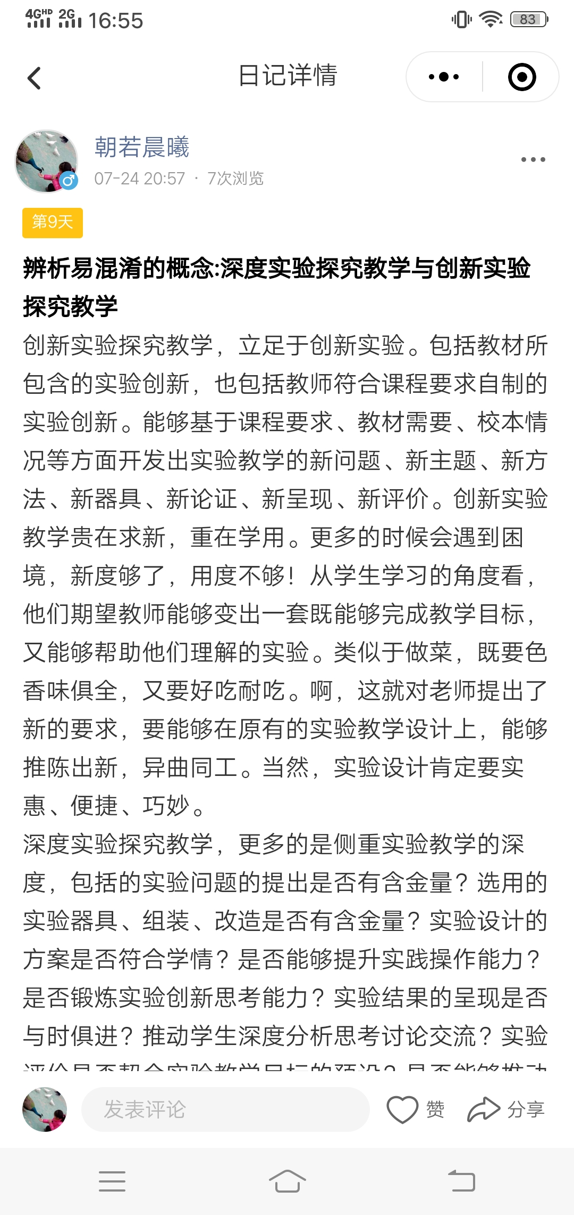
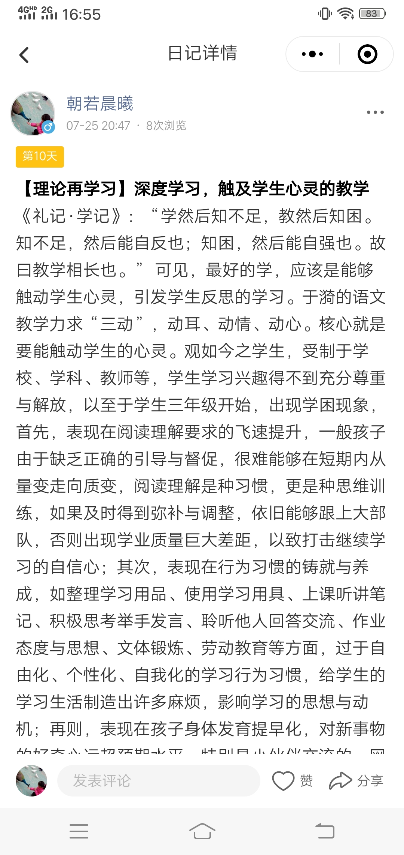

Slide 13
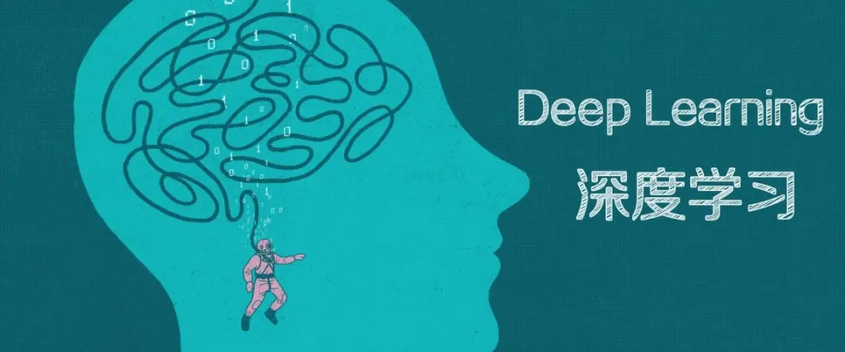

Slide 14
书香教师·朱特送你一本书
感谢聆听

Slide 17
二、深度实验探究教学的概念界定
刻意学习
持续行动中经历的三个阶段
第一阶段
第二阶段
第三阶段
踌躇满志
应付了事或咬牙坚持
放弃行动或习惯养成
ONE
只要先养成持续去做的习惯，然后循序渐进，慢慢就能坚持下来，反而学习成了一件快乐的事。
TWO
你在工作上的成长，能力的提升以及潜在的发展机会，很大程度上依赖于你对于自己成长的投入和训练。

Slide 18
三、刻意学习，学到真正的知识
刻意学习
不进步的背后必然有不到位的执行
执
行
是
基
础
细
节
是
关
键
目标不明确
自觉性不足
环境氛围影响
执行不到位的主要原因

Slide 19


二、深度实验探究教学的概念界定
刻意学习
摆脱执行不到位的几个步骤
1#
定义明确的目标
注意力集中
3#
目标不明确，方向错误，再多的练习也是徒劳，这是刻意练习的前提。
互联网时代，信息繁杂多样，学习内容更新很快，我们在学习过程中很容易被打断.
2#
反馈
走出舒适区
4#
反馈和复盘是学习知识的重要过程，而忽略了质以及失误点，就会导致在某个点会一错再错.
走出你的舒适区，以专注的方式制订明确的目标，为达到那些目标制订一个计划.

Slide 20
四、投资自己，坐等风起
产生的原因
心理
原因
拖延症
心理原因：完美主义，害怕达不到完美的结果；害怕失败，不想承担失败的后果；动力不足，能拖就脱 。
外部原因：外部诱惑太多，玩手机，玩游戏，聊天等诱惑，过度的占用了大量时间和注意力，一个充满诱惑的环境会增加行动的难度。
历史原因：习惯性拖延的恶性循环。以往就有多次因为拖延误事，下次还是同样的逻辑和结果，形成了恶性循环。当循环的次数多了之后，会产生一种习惯，不由自主拖延。
外部
诱惑
拖延的
恶性循环
动力
不足

Slide 21
四、投资自己，坐等风起
刻意学习
搞定拖延症的几个小贴士
让自己处于紧张中
不积攒小问题
当一个人处于一种紧张的状态下，其行为和状态一定会是快速的，而且工作效率非常高，当放松姿态时，状态是懒散且没有任何效率。
设置提醒闹钟
很简单的工作一拖再拖，结果小问题积攒起来了，变很难解决的大问题，所以，能解决的马上解决不要留到明天。
把时间都设置在手机上，当时间到了，手机会自动提醒你，这样一种强制性提醒，会让你逼迫自己加快速度，自然会成为习惯。

Slide 22

五、我们应该用什么心态对待成长
没有一种成长成就于不劳而获
对于目前信息高速传播，节奏越来越快，知识竞争日益深度化的当下，除了自己的进行知识的收集、分析、收集，我们更可以通过付费的方式，短时间内找寻到高质量高水平的知识模块。
任何的成长，都必须是主动参与和投入。成长是一种向上的改善和提升，而参与和投入是能去改变的核心变量。
01
没有用心对待，没有努力付出的过程，其实是对自己的不负责任。
02
每个人的成长阶层和高度在每个阶段都会不一样，最终成长的结果亦未知。
03
我们需要明白“凡事发生，必有价值，必将有利于我”，需要初心不改，才能方得始终。
04

Slide 23
五、我们应该用什么心态对待成长
刻意学习
为什么说愿意付费的人，成长得更快
节省搜索资源的时间
更好的接触到优质的资源
提升效率
拓展人脉
我的经验
#1-为一切优质内容付费：订阅喜欢的时尚杂志，以求找准风格穿得端庄得体；买视频网站会员，节省广告和搜索时间；请一个很欣赏的朋友吃饭，聆听经验教训；拿来买专业书籍……
#2-远离商业社会中的消费诱饵：如超市门口大甩卖抢购，通讯公司号称送给你的手机，免费的美容院试用卡……

Slide 24

五、我们应该用什么心态对待成长
笔者说：“我个人理解，成长是由个体主动发起，以突破局部为导向，持续演进的行为过程”。
成长意味着做出决定并落地执行，过程中必然面临各种阻力、各种意外，需具备丰富的经验知识和坚强的意志等素质才能轻松克服这些问题。
最 后
AT LAST
—
始终对变化保持敏锐性
落地执行才是王道

